Slide 1
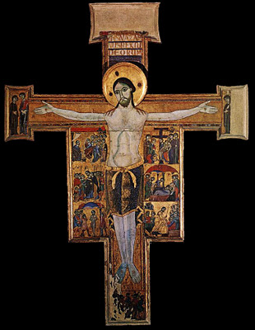
Il crocifisso nell’arte: dal Cristo trionfante al Cristo patiens
di Luciano Zappella - 2012

Slide 2
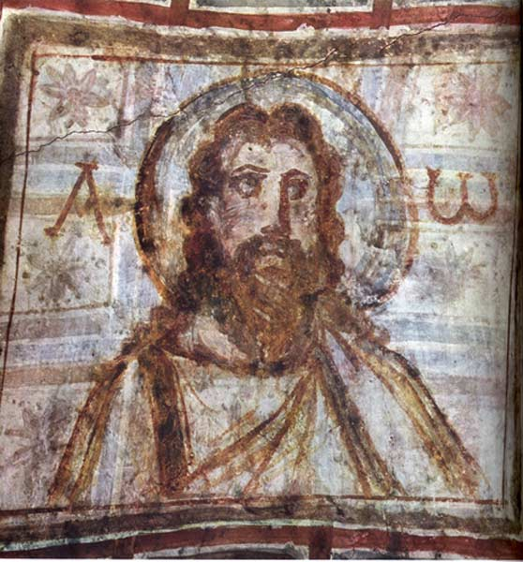
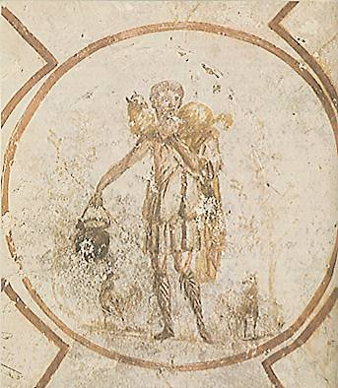
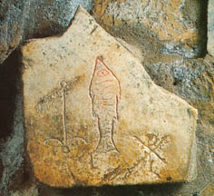
Aniconismo paleocristiano

Slide 3
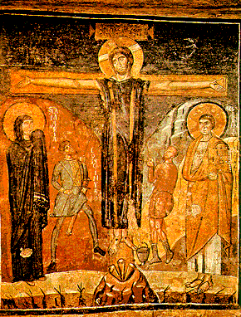
Il trionfo della croce: Cristo vivo
Santa Maria Antiqua a Roma, VIII sec.

Slide 4
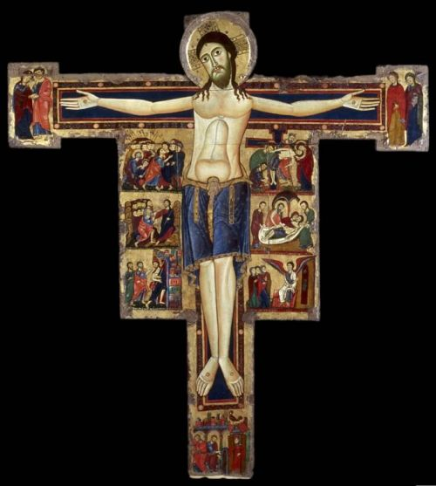
Croce di Rosano (XII sec.), Firenze, Galleria degli Uffizi

Slide 5
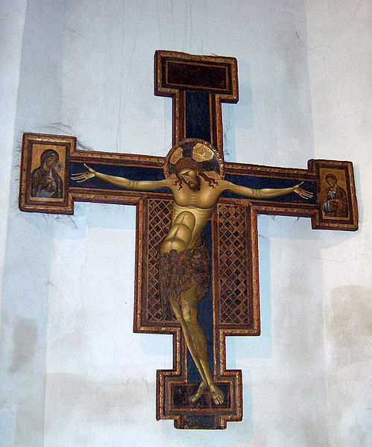
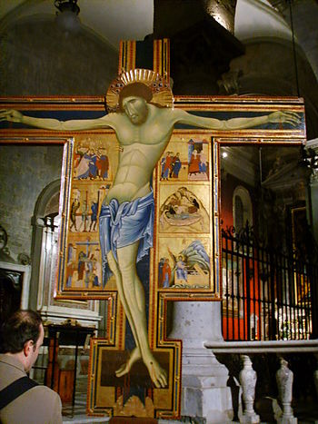
Giunta Pisano, Crocifissione (1220), Bologna, san Domenico
Coppo di Marcovaldo, Crocifissione (1274), Pistoia, san Zeno

Slide 6
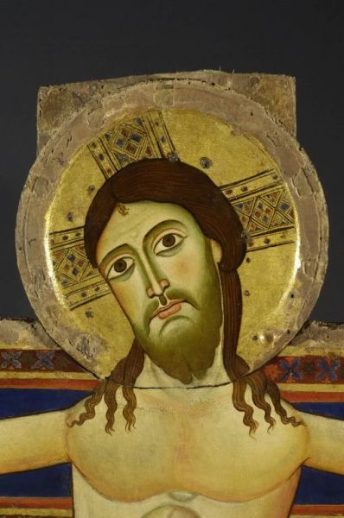
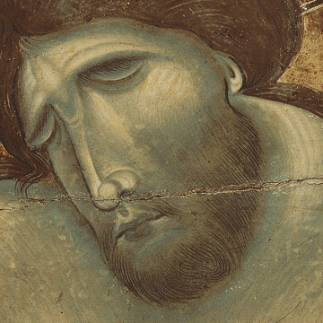
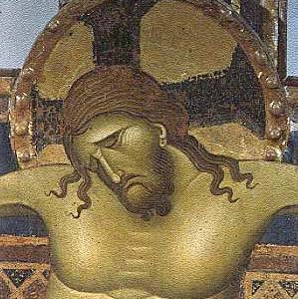

Slide 7
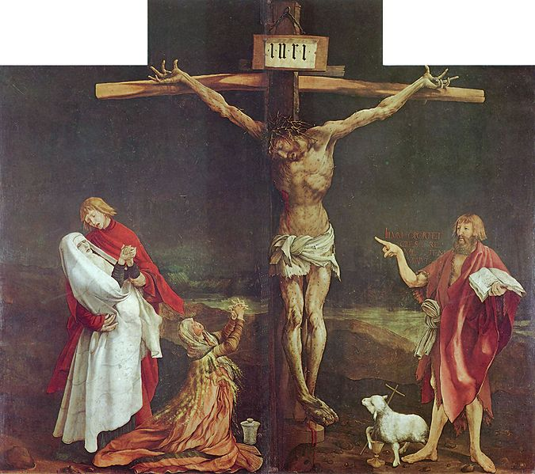
Matthias Grunewald, Crocifissione (1512-1516), Musée d'Unterlinden, Colmar

Slide 8
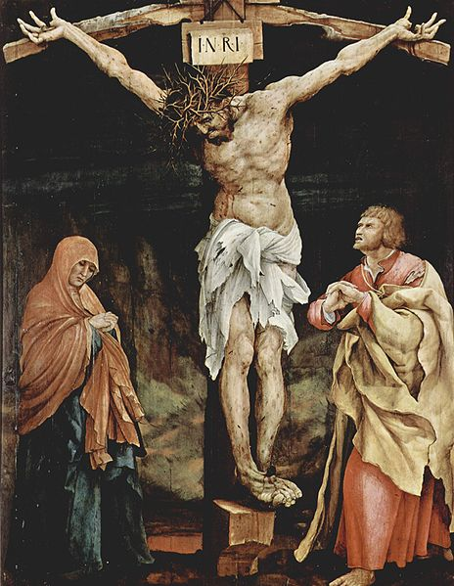
Matthias Grunewald, Crocifissione (1523-1524), Kunsthalle, Karlsruhe

Slide 9
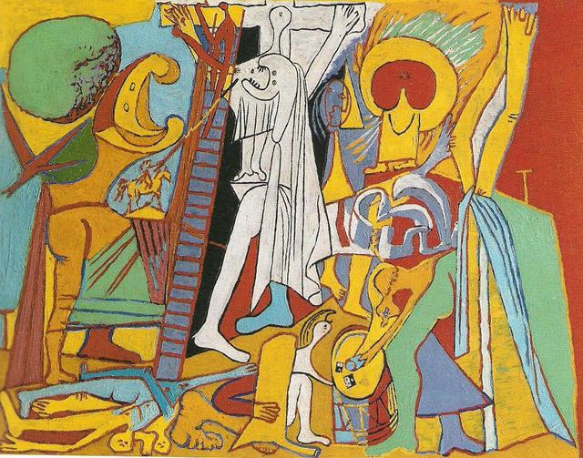
Pablo Picasso, Crocifissione (1930), Musée National Picasso, Parigi

Slide 10
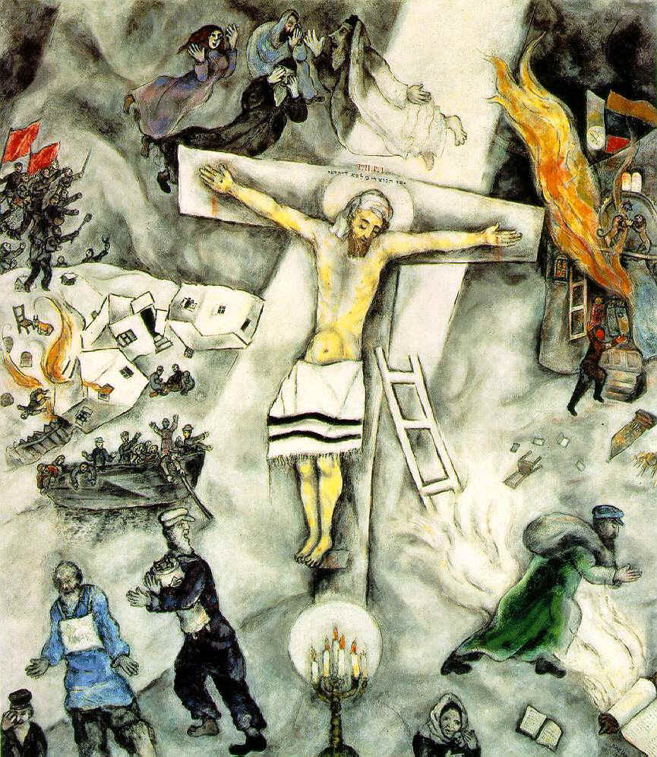
Marc Chagall, Crocifissione (1938), The Art Institute, Chicago

Slide 11
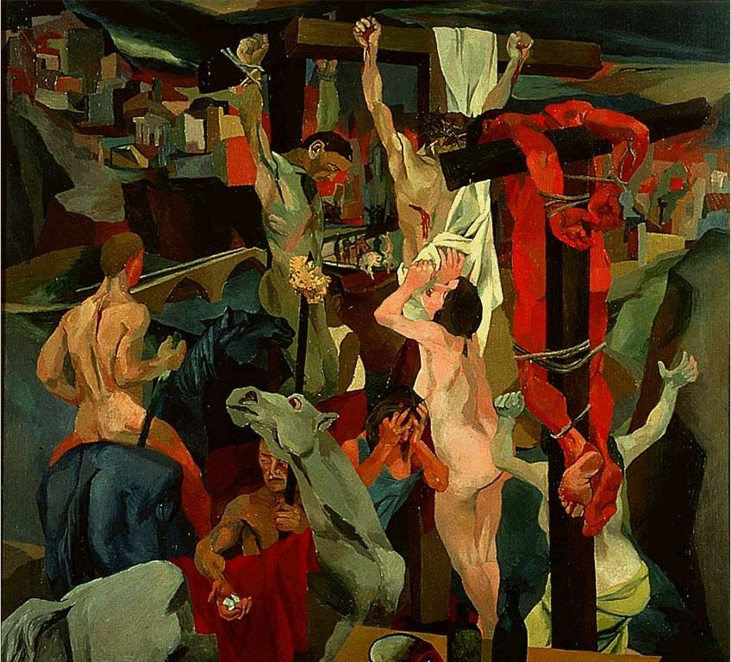
Renato Guttuso, Crocifissione (1941), GLAM, Roma

Slide 12
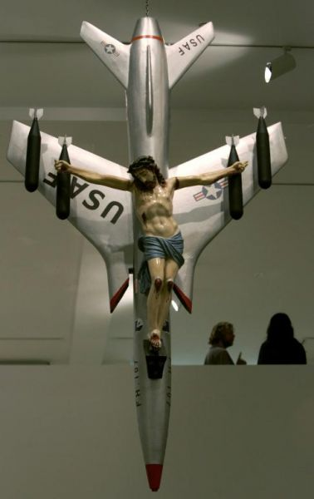
E' l'opera di Leo Ferrari. L'artista argentino ha presentato alla biennale la sua "Civilizzazione occidentale di Cristo", una scultura di grandi dimensioni che replica in scala un Fh 107 Fighter jet dell'aeronautica militare statunitense a cui è appeso un Cristo morente

Slide 13
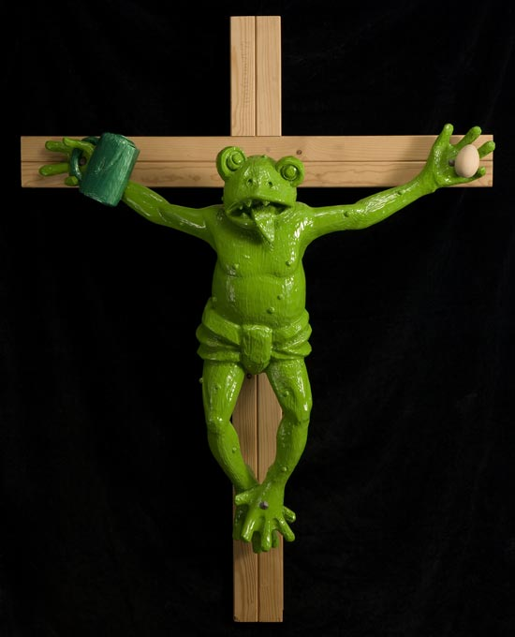
Martin Kippenberger, La rana crocifissa (Bolzano)

Slide 14
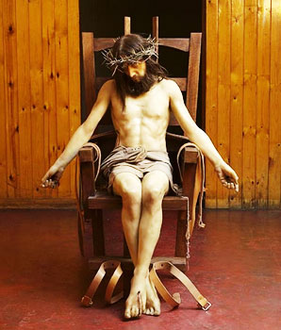
Scultura di Paul Fryer, “Pietà”, in mostra presso la cattedrale di Gap (Francia).

Slide 16
fine

